Slide 1

Αλγόριθμοι Βελτιστοποίησης
Δρομολόγιο απορριμματοφόρου στον Άγιο Γεώργιο
Ομάδα 2
Γιαννέστρα Ειρήνη Μαρίνα - 4432
Γιβανούδη Ελένη - 4314
Κουφόπουλος Ανδρέας - 4479
Επιβλέπων Καθηγητής:
Μιχαηλίδης Γεώργιος

Slide 2
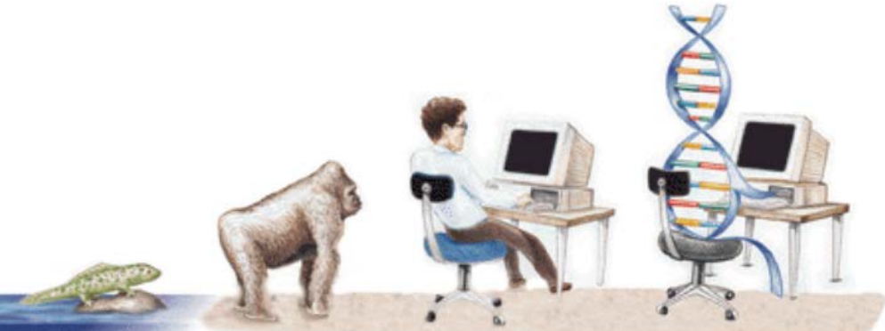
Εισαγωγή
Με τις ευριστικές μεθόδους επίλυονται πολλά μεγάλα και περίπλοκα προβλημάτα βελτιστοποίησης που αλλίως θα ήταν αδύνατο να επιλυθούν με τις κλασσικές μεθόδους.
Μία τέτοια ευριστική μέθοδος αποτελεί ο Γενετικός Αλγόριθμος τον οποίο χρησιμοποιούμε για την επίλυση του προβλήματος της παρούσας εργασίας μας.

Slide 3
Διατύπωση προβλήματος βελτιστοποίησης
Η εργασία αναφέρεται στο πρόβλημα εύρεσης του βέλτιστου δρομολογίου ενός απορριμματοφόρου.
Στο πρόβλημα αυτό, το απορριμματοφόρο πρέπει να περάσει μόνο μία φορά από τους 124 κάδους, ακολουθώντας μια συνεχή διαδρομή στην περιοχή του Άγιου Γεώργιου στην Καβάλα, στην διάρκεια μιας μέρας (24 ώρες).
Ερώτημα: Ποια είναι η βέλτιστη διαδρομή του απορριμματοφόρου, ώστε να μεγιστοποιείται το κέρδος σε χρόνο και χιλιομετρική απόσταση;

Slide 4
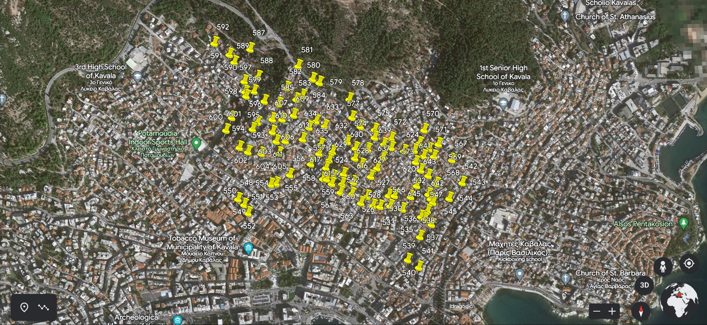

Slide 5

Κριτήρια βελτιστοποίησης
Το απορριμματοφόρο πρέπει να ακολουθήσει μια ενιαία συνεχή διαδρομή
Το απορριμματοφόρο μπορεί να κινηθεί προς όλες τις κατευθύνσεις
Τα σημεία που βρίσκονται οι κάδοι είναι γεωμετρικά
Δεν υπάρχει ο περιορισμός της φοράς του δρόμου
Το βασικό κριτήριο βελτιστοποίησης είναι
η συνολική χιλιομετρική απόσταση
που θα διανύσει το απορριμματοφόρο

Slide 6
Επεξήγηση επιλογής αλγορίθμου βελτιστοποίησης
Για την επίλυση του προβλήματος χρησιμοποιήθηκε ο Γενετικός Αλγόριθμος (GA).
Χειρίζεται αποτελεσματικά έναν μεγάλο χώρο λύσεων σε πολύπλοκα, πολυδιάστατα προβλήματα.
Προσαρμόζεται εύκολα για να αντιμετωπίσει τις νέες συνθήκες, περιορισμούς ή απαιτήσεις.
Χρησιμοποιεί μηχανισμούς διασταύρωσης και μετάλλαξης ώστε:
Να προσελκύει τον χώρο αναζήτησης διατηρόντας την ποικιλία
Nα εξερευνά τις διάφορες πιθανές λύσεις

Slide 7
Αλγόριθμοι που απορρίφθηκαν
Particle Swarm Optimization
(PSO)
δυσκολεύεται με το τοπικό βέλτιστο
δυσκολία κατά στην σύνταξη του κώδικα
Multi-Objective NSGA
απαιτεί μεγάλο αριθμό επαναλήψεων και βασίζεται σε μεγάλο βαθμό στον συντονισμό παραμέτρων
Αναζήτηση Tabu
Ant Colony
Optimization (ACO)
Παρέχει την εύρεση σχεδόν βέλτιστων λύσεων, αλλά απαιτεί μεγάλο αριθμό επαναλήψεων

Slide 8
Συναρτήσεις που χρησιμοποιήθηκαν
calcDistances(points, size)
readPoints(filename)
CalcPathDistance
(G, path)
crossover(p1, p2)
genetic_algorithm
(G, size, pop_size, gen_limit)
mutation(path)
Την μεγαλύτερη επιρροή έχουν οι παράμετροι
G, size, pop_size και gen_limit

Slide 9
Διαδικασία Γενετικού Αλγορίθμου
Start
Αρχικοποίησε τον πληθυσμό
Κάνε premutation
στον αρχικό πληθυσμό
Για την τρέχον γενιά
False
while
gen <= gen_limit
True
Υπολόγισε το συνολικό μονοπάτι για όλα τα σημεία
Ταξινόμησε τα μονοπάτια με βάση την απόσταση κατά αύξουσα σειρά
Επέλεξε τη βέλτιστη λύση
Αντικατέστησε τον μισό πληθυσμό με crossover
Κάνε mutation του πληθυσμού
Stop
Stop

Slide 10
Απόσταση μονοπατιού σε km
ΠΛΗΘΥΣΜΟΣ : 200
ΕΠΑΝΑΛΗΨΕΙΣ : 500
ΠΟΣΟΣΤΟ ΠΑΛΑΙΩΝ : 0,50 (50%) ΠΙΘΑΝΟΤΗΤΑ ΜΕΤΑΛΛΑΞΗΣ : 50%

Slide 11
Επίλυση προβλήματος
Η μικρότερη απόσταση που πρέπει να διανύσει το απορριμματοφόρο σύμφωνα με τον αλγόριθμο και έχει καταγραφεί από τις δοκιμές που πραγματοποιήθηκαν είναι 11,88 km.
Best Distance: 11.88614932291123 km
With path: 541 540 538 535 532 565 564 525 616 626 624 621 643 543 542 545 544 546 566 529 530 623 622 569 618 620 619 568 567 644 645 531 642 641 572 575 638 637 629 628 625 639 573 571 570 574 631 632 635 636 523 615 630 528 533 534 646 547 536 526 527 562 524 559 556 605 593 586 598 591 592 590 588 582 584 608 607 610 612 613 633 583 587 589 597 599 601 602 551 552 550 558 560 557 611 595 594 603 617 561 563 627 640 576 578 577 614 554 549 548 553 606 634 609 585 596 600 604 555 539 537 579 580 581

Slide 12
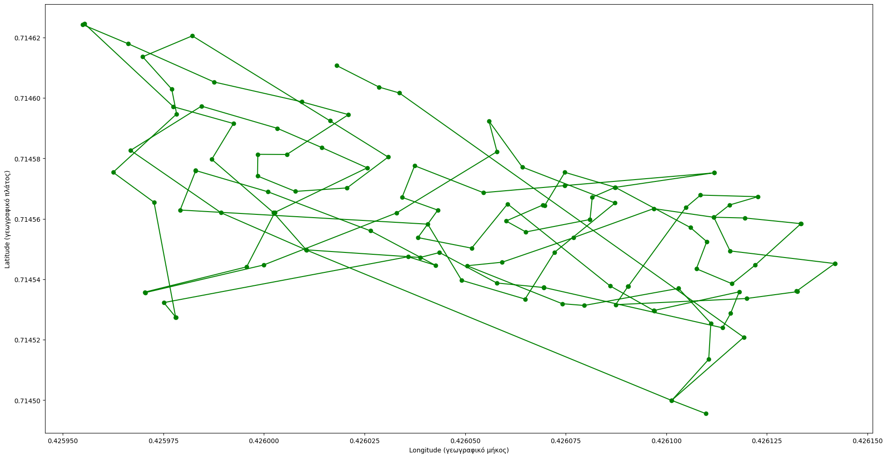

Slide 13
Τέλος Παρουσίασης Σας ευχαριστούμε για την προσοσχή σας.

